Slide 1


Slide 2
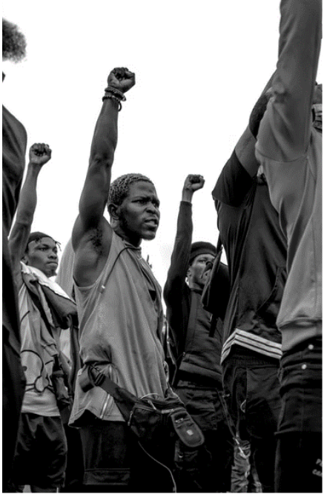

Debido a la creciente problemática mundial de muertes civiles en ocasión de encuentros con fuerzas policiales, hemos decidido analizar los datos relacionados a todos los civiles muertos por parte de la policía en Estados Unidos, para los años 2015 a 2020 ambos inclusive, con el relevamiento de distintas condiciones o variables relacionadas al evento (raza del civil, edad, género, si se encontraba armado, tipificación del encuentro con la policía, si el agente fue enjuiciado o no, entre otros.) y a la ciudad o estado donde ocurrió el hecho, para tratar de relacionar la incidencia de ciertas variables socioeconómicas de los estados. Específicamente, y a los efectos de resaltar una situación poco considerada relacionada a esta problemática social, los análisis se centrarán en la condición de si la victima poseía una enfermedad mental al momento del encuentro con la policía, a los efectos de que la información y conclusiones obtenidas sean de utilidad para entes gubernamentales o asociaciones sin fines de lucro, con el objetivo de desarrollar herramientas de contención para evitar que personas con problemas mentales terminen abatidas por la policía en encuentros evitables.
Presentación de la empresa, organización o
problema específico

Slide 3


Preguntas y objetivos de la investigación
¿Cual es la probabilidad de que una víctima civil tenga una enfermedad mental al momento del incidente con la policía?
¿Cual es la distribución por raza de las víctimas?
¿Cual es la incidencia de los factores socioeconómicos y políticos de los estados en la cantidad de víctimas por millón de habitantes?
¿Cuáles son los estados con mayor cantidad de muertes por millón de habitantes?
¿Cuales son las circunstancias mas comunes del encuentro entre el civil y la policía?, los civiles generalmente están armados?

Slide 4
Indicación de la fuente del dataset y los criterios de selección
Fuentes de dataset:
Datos de hechos y civiles:
https://github.com/washingtonpost/data-police-shootings
Datos socioeconómicos de los estados:
https://data.ers.usda.gov/
Datos de partido político y gobernador por Estado: https://www.openicpsr.org/openicpsr/project/102000/version/V3/view
Criterios de selección:
Trascendencia de la problemática
Oportunidad y completitud de los datos

